Slide 1
Приготовление завтрака.
Меню завтрака.
Составила учитель Ушакова Ирина Егоровна, ГКОУ «Школа №56», г. Нижний Новгород, 2026год.

Slide 2
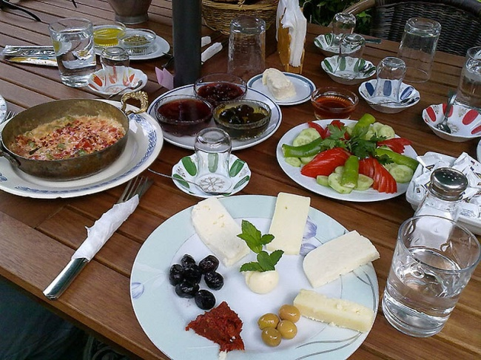
Полноценный завтрак – крепкое здоровье

Slide 3
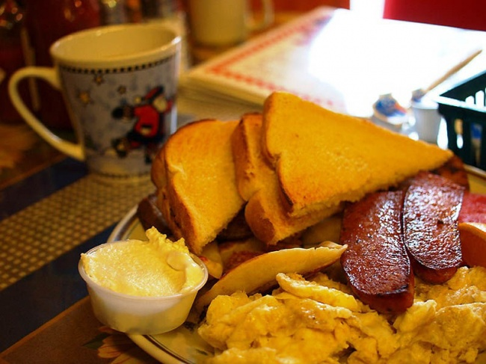
Полноценный завтрак – крепкое здоровье

Slide 4
Словарный диктант
НАЗВАНИЕ ХОЛОДНОГО БЛЮДА, СОСТОЯЩЕГО ИЗ ОДНОГО ИЛИ НЕСКОЛЬКИХ ВИДОВ ОВОЩЕЙ, А ТАКЖЕ В СОЧЕТАНИИ С МЯСОМ, ЯЙЦАМИ – САЛАТ.

Slide 5
Словарный диктант
ЗАКУСКА, ПРЕДСТАВЛЯЮЩАЯ СОБОЙ ЛОМТИК ХЛЕБА ИЛИ БУЛКИ, НА КОТОРЫЙ ПОЛОЖЕНЫ ПИЩЕВЫЕ ПРОДУКТЫ - БУТЕРБРОД.

Slide 6
Словарный диктант
ЭТО ПИЩЕВОЕ ВЕЩЕСТВО ЯВЛЯЕТСЯ СТРОИТЕЛЬНЫМ МАТЕРИАЛОМ ДЛЯ КЛЕТОК -БЕЛКИ.

Slide 7
Словарный диктант
ЭТО ПИЩЕВОЕ ВЕЩЕСТВО ЯВЛЯЕТСЯ РЕЗЕРВОМ ЭНЕРГИИ НАШЕГО ОРГАНИЗМА, УЧАСТВУЕТ В ОБМЕННЫХ ПРОЦЕССАХ И ТЕРМОРЕГУЛЯЦИИ ОРГАНИЗМА, ЗАЩИЩАЕТ ВНУТРЕННИЕ ОРГАНЫ ОТ УШИБОВ -ЖИРЫ.

Slide 8
Словарный диктант
ЭТО ПИЩЕВОЕ ВЕЩЕСТВО ВОССТАНАВЛИВАЕТ ОСНОВНЫЕ ЭНЕРГЕТИЧЕСКИЕ ЗАТРАТЫ ОРГАНИЗМА. ОНО ОСОБЕННО НЕОБХОДИМО ПРИ ФИЗИЧЕСКОМ И УМСТВЕННОМ ТРУДЕ -УГЛЕВОДЫ.

Slide 9
Меню (фр. le menu) - перечень блюд и напитков конкретного завтрака, обеда или ужина.

Slide 10
Как составить меню полноценного завтрака?
НЕОБХОДИМО ВКЛЮЧИТЬ В МЕНЮ РЕКОМЕНДУЕМЫЕ ПРОДУКТЫ ДЛЯ ЗАВТРАКА.
НЕОБХОДИМО УЧЕСТЬ КАЛОРИЙНОСТЬ ЗАВТРАКА.
НЕОБХОДИМО УЧЕСТЬ ПРИНЦИПЫ РАЦИОНАЛЬНОГО ПИТАНИЯ.

Slide 11
Меню завтрака
ОВСЯНАЯ КАША С ПЕРЕТЁРТЫМ ЯБЛОКОМ И МЁДОМ.
ХЛЕБ С СЫРОМ
СЛАДКИЙ ЧАЙ

Slide 12
Меню завтрака
ОМЛЕТ ИЗ ДВУХ ЯИЦ.
ОДИН ТОСТ.
АПЕЛЬСИНОВЫЙ СОК

Slide 13
Рефлексия
Ответить на вопросы: Что узнали нового? Какие трудности возникли при выполнении заданий? Где в жизни пригодятся полученные знания?
Ученики устно отвечают на вопросы, но не повторяются.
Личностные: дает оценку своей деятельности.
Коммуникативные: слышит и слушает других.

Slide 14
ВЫВОД:
ПОЛНОЦЕННЫЙ ЗАВТРАК – ЗАЛОГ ЗДОРОВЬЯ.

Slide 15
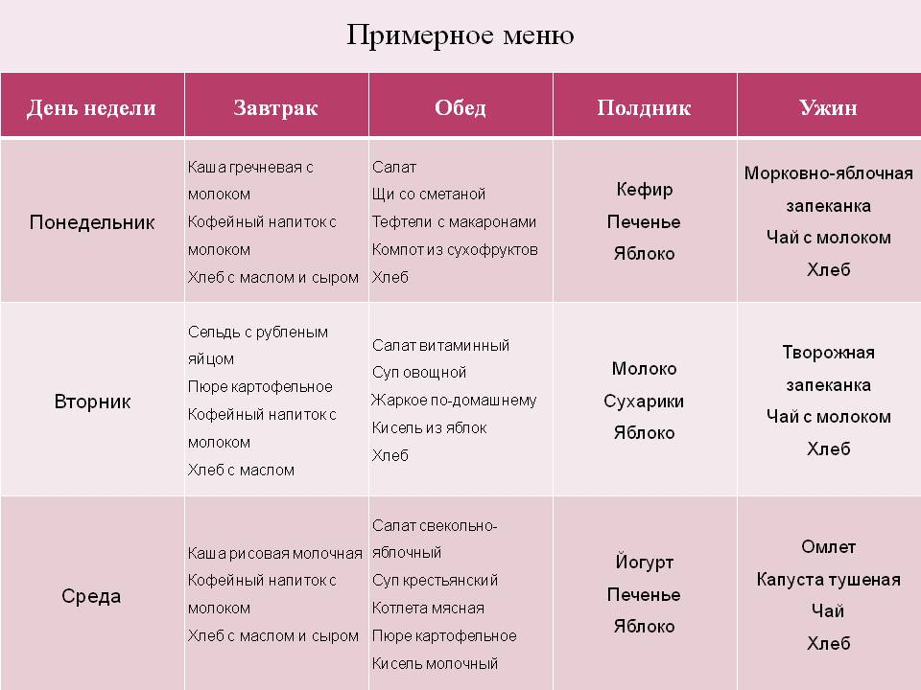

Slide 16
Домашнее задание
ПОСТАРАЙТЕСЬ В ВЫХОДНОЙ ДЕНЬ ПОРАДОВАТЬ БЛИЗКИХ: ПРИГОТОВИТЬ ПОЛНОЦЕННЫЙ ЗАВТРАК ДЛЯ СЕБЯ ИЛИ ДЛЯ ВСЕЙ СЕМЬИ САМИ ИЛИ ВМЕСТЕ С МАМОЙ (НА ВЫБОР). ОТЗЫВЫ О ЗАВТРАКЕ ПРИНЕСИТЕ К СЛЕДУЮЩЕМУ УРОКУ.

